Slide 1
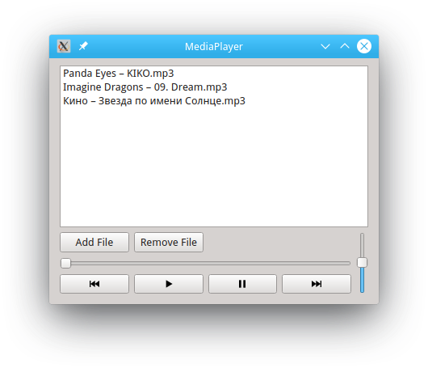
Простой аудио проигрыватель
Cоздатель: Колывано Антон

Slide 2
Возможности проигрывателя
Добавление и удаление файлов из плейлиста
Регулирование громкости и перемотка по времени
пауза
Перемотка на след и предыдущий трэк
Проигрывание автоматически переходит на след запись

Slide 3
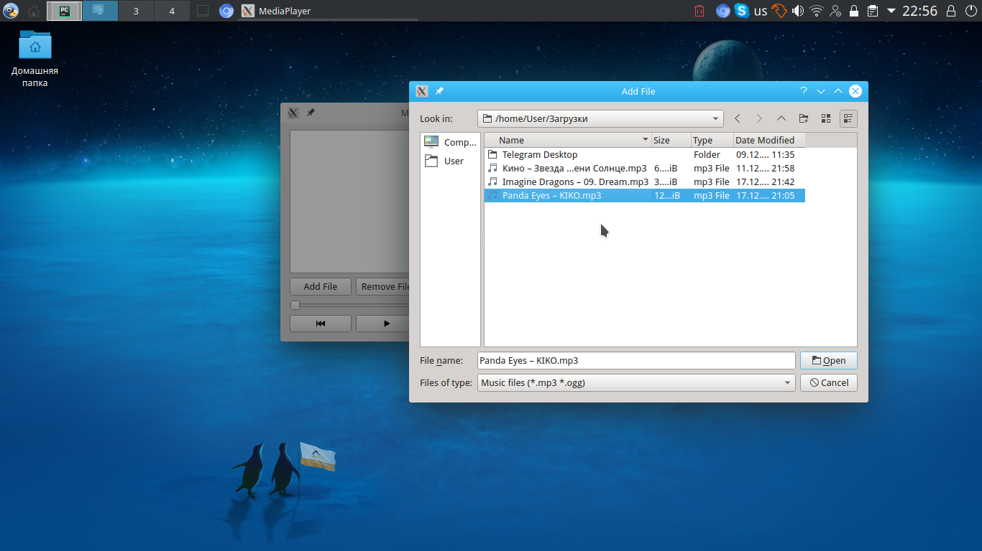
Добавление файла
По нажатию «Add File» можно добавить файлы в плейлист.
«Remove File» удаляет выбранный трек из плейлиста.

Slide 4
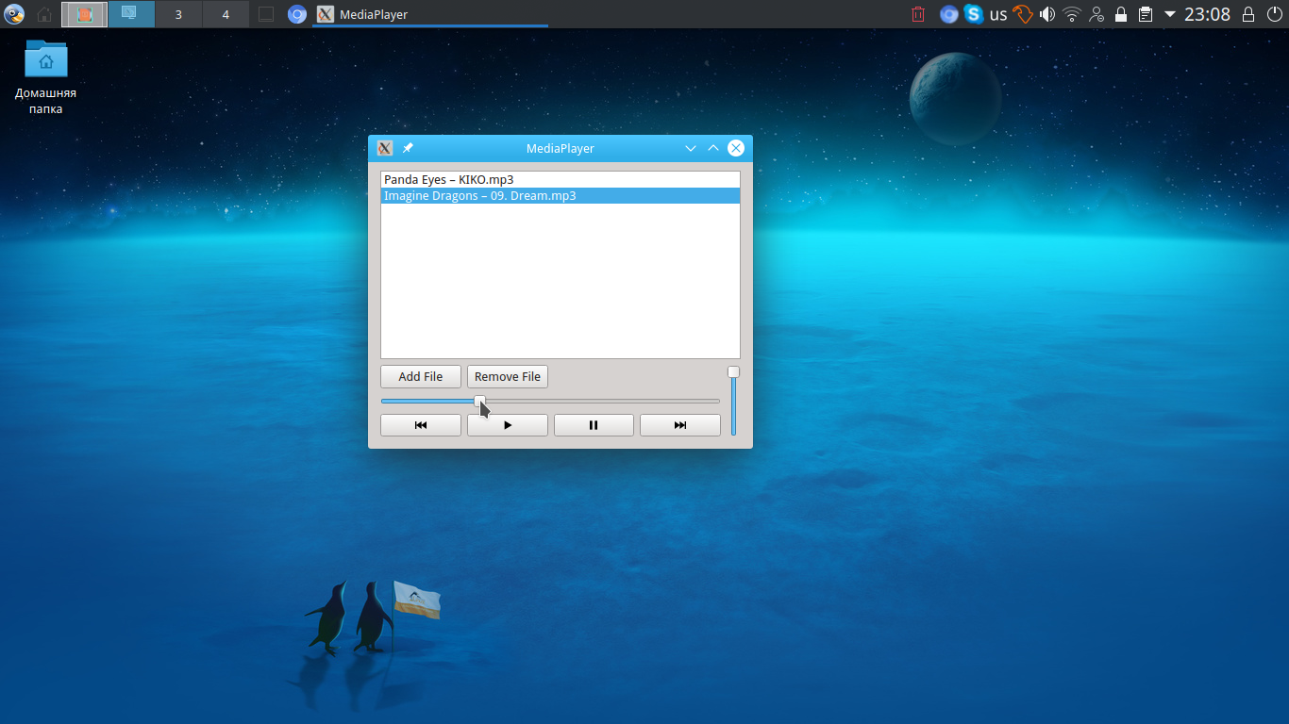
Перемотка
Ползунок по середине позволяет выбрать момент воспроизведения, а справа — громкость.

Slide 5
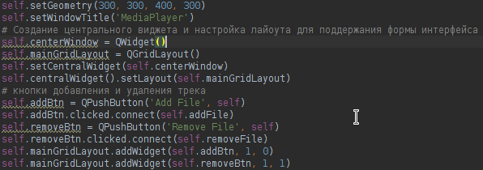
Создание каркаса
Чтобы комфортно изменять размер окна создаём сетку в виде QgridLayout
И прикрепляем на неё кнопки и прочие элементы, а перед этим назначаем
Центральный виджет.

Slide 6
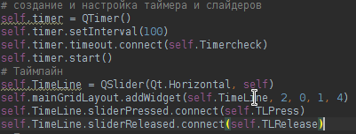
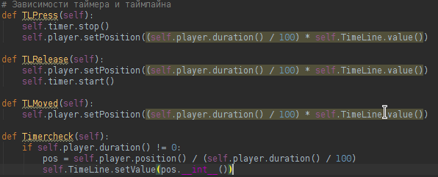
Прогресс бар
Прогресс бар реализован через QSlider и QTimer, создаем таймер с интервалом в 0.1 сек и проверяем положение слайдера, так при передвижении слайдера будет меняться время воспроизведения и наоборот

Slide 7
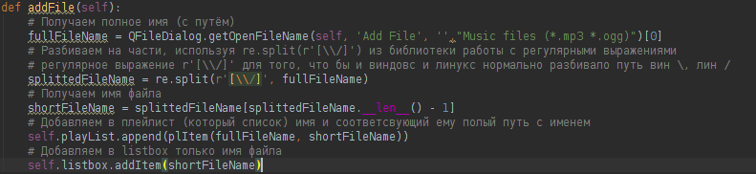

Добавить файл
Плейлист представлен в виде списка с экземплярами класса, который хранит название файла и полный путь к нему, а благодаря использованию регулярных выражений, Функция будет работать на windows и на Linux

Slide 8
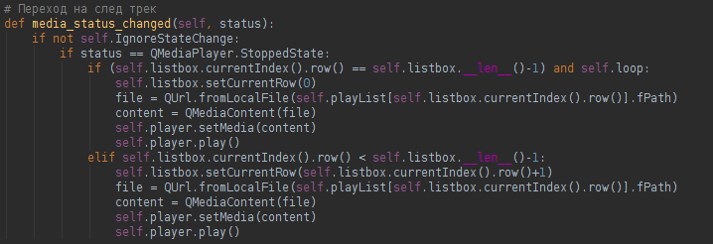
Зацикливание
А вот так реализован переход на след трек, при этом если Запись последняя, то он переходить в начало плейлиста

